Slide 1
Курсовая работа
Разработка программы для учета сведений о пациентах медицинского центра
Исполнитель Бортник Н. А.
студент группы МС-12
Научный руководитель Ковалёв А. А.
Гомель 2022

Slide 2
Цели курсовой работы: Основной целью курсовой работы является совершенствование навыков разработки программного обеспечения на высокоуровневом языке, получение и применение новых знаний в практике.
Задачи курсовой работы: Освоение новой среды разработки, изучения основных принципов структурного программирования и технологии нисходящего программирования, конструирования алгоритмов и самой программы.

Slide 3
Постановка задачи: в курсовой работе требуется разработать программу учета сведений о пациентах медицинского учреждения, сведения о пациентах должны содержать ФИО пациента, пол, возраст, дату рождения, место проживания, контактную информацию, диагноз пациента, программа также должна иметь в себе, такие вещи как:
Систему авторизации
Систему регистрации
Роли пользователей(администратор и обычный пользователь)
Работу с данными(пользователей и пациентов)
Сортировку
Навигацию по программе
Обратную связь с пользователем
Управление учетными записями

Slide 4
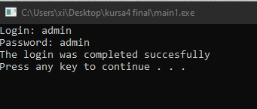
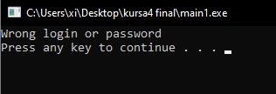
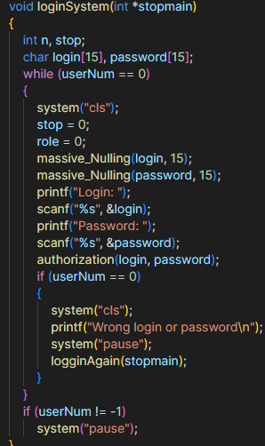
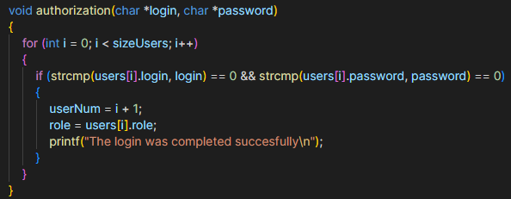
Авторизация в программе:
Рисунок 1 - Удачный вход в аккаунт
Рисунок 2 - Неудачный вход в аккаунт

Slide 5


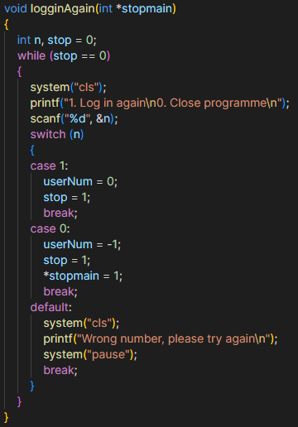
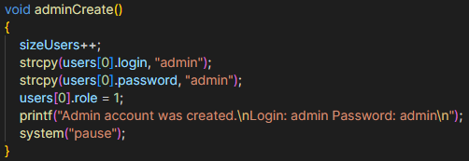
Рисунок 4 - Создание системой аккаунта с правами администратора, если в базе данных нет ни одного пользователя
Рисунок 3 - Система повторного входа в аккаунт

Slide 6
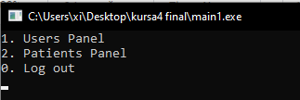
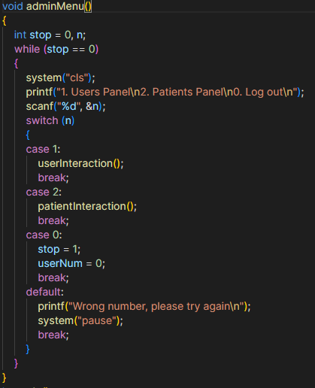
Возможности администратора:
Рисунок 5 - Меню администратора

Slide 7
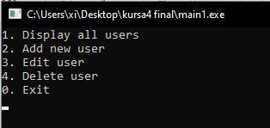
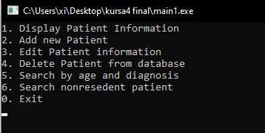
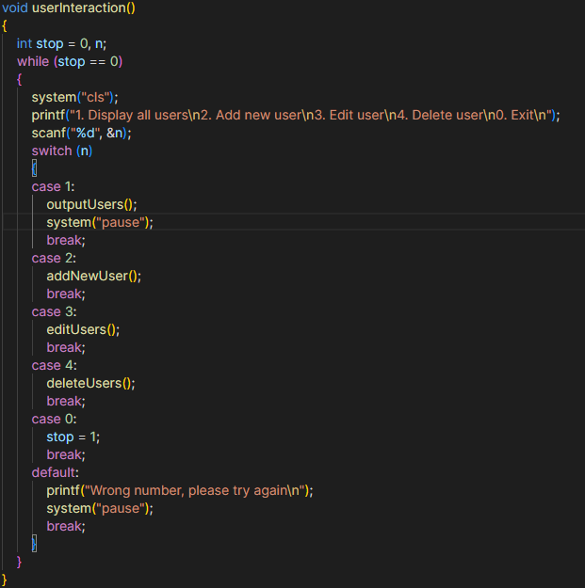
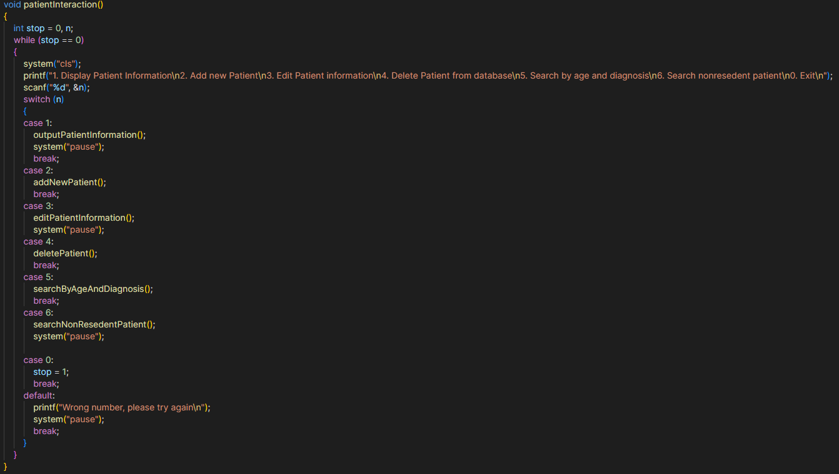
Рисунок 7 - Панель для работы с пациентами
Рисунок 6 - Панель для работы с пользователями

Slide 8
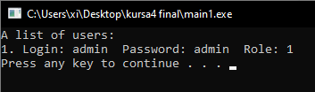
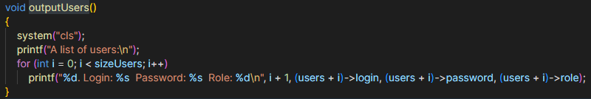
Возможности панели для работы с пользователями:
Рисунок 8 - Отображение всех пользователей

Slide 9
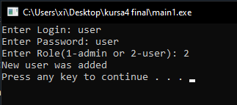
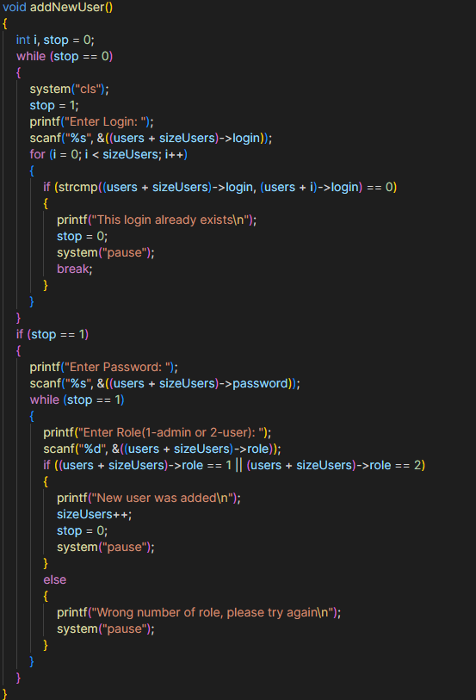
Рисунок 9 - Создание нового пользователя

Slide 10
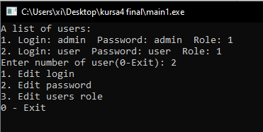
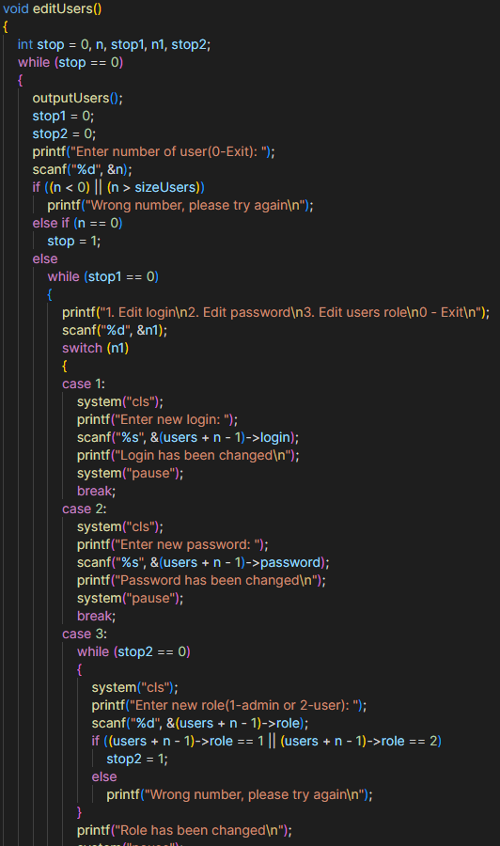
Рисунок 10 - Редактирование данных пользователя

Slide 11
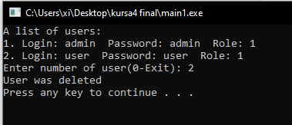
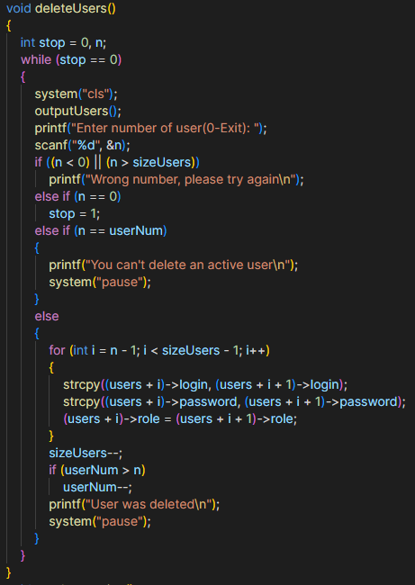
Рисунок 12 - Удаление пользователя

Slide 12
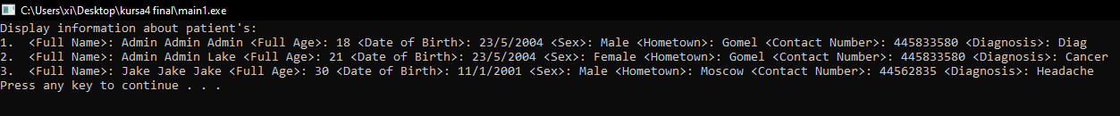
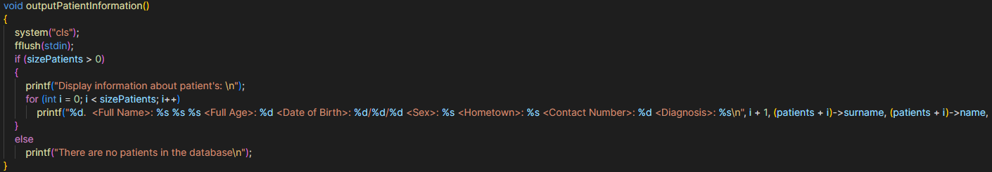
Возможности панели для работы с пациентами:
Рисунок 13 - Отображение всех пациентов

Slide 13
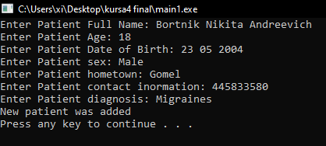
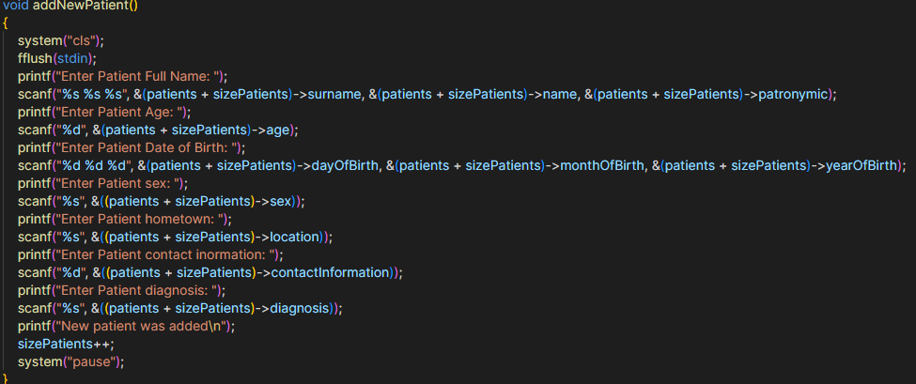
Рисунок 14 - Добавление нового пользователя

Slide 14
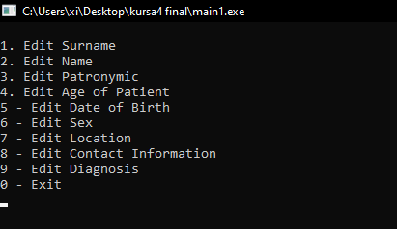
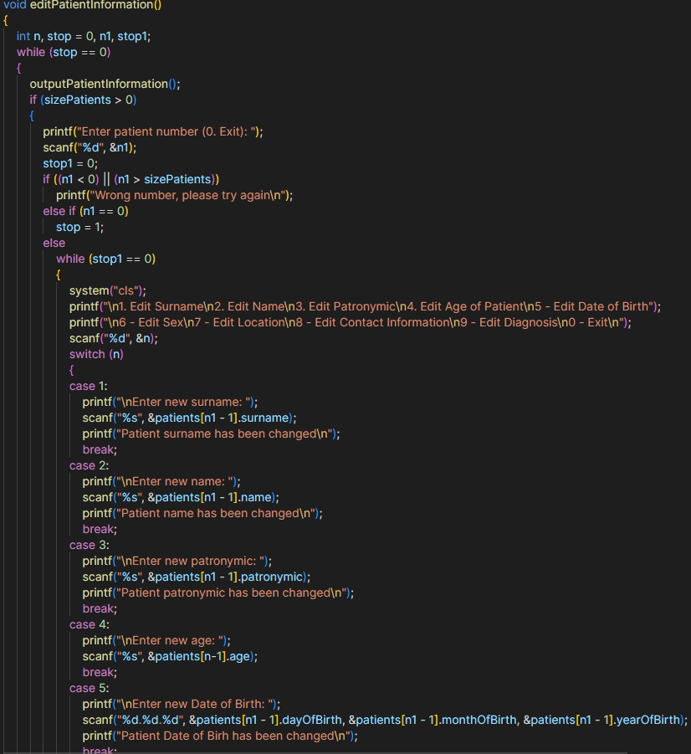
Рисунок 15 - Система редактирования данных пациента

Slide 15
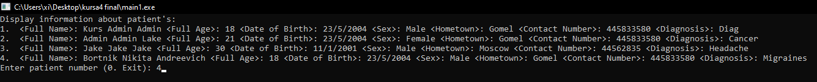
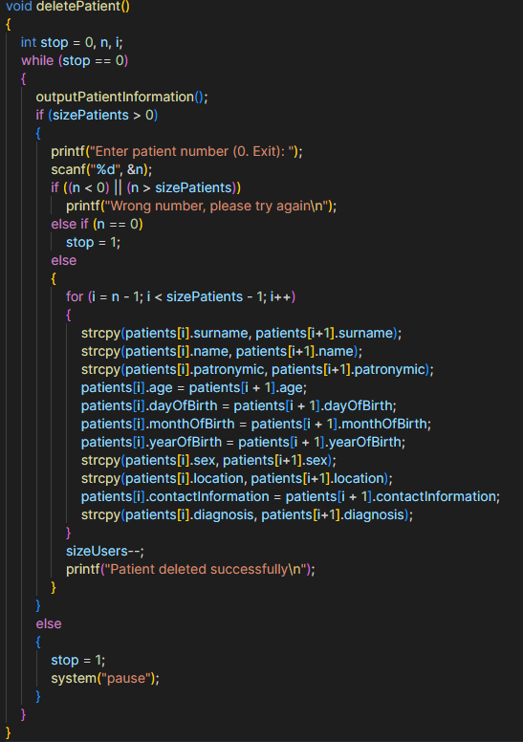
Рисунок 16 - Удаление пользователя

Slide 16
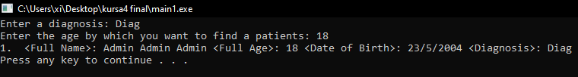
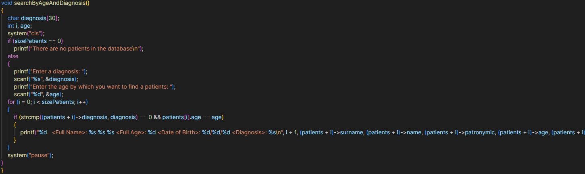
Рисунок 17 - Поиск пациента по диагнозу и возрасту

Slide 17
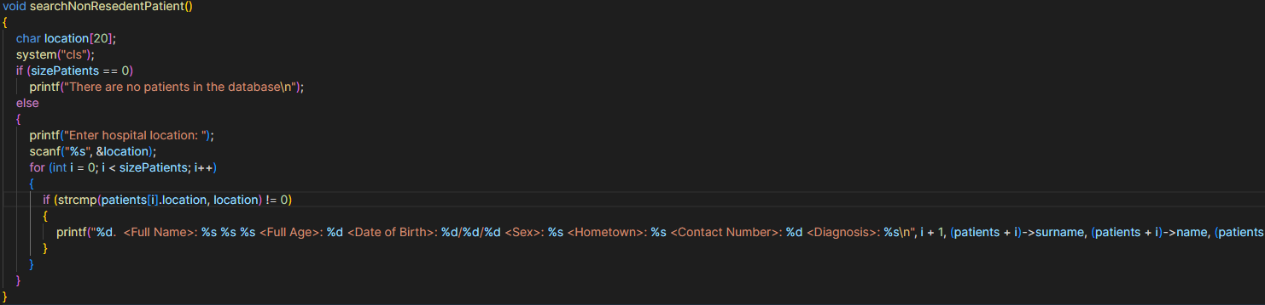
Рисунок 18 - Поиск иногородних пациентов

Slide 18
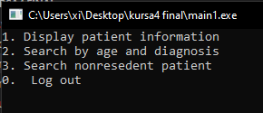
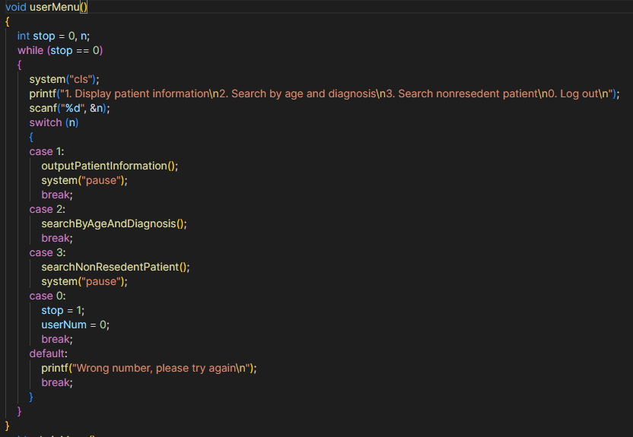
Возможности пользователя:
Рисунок 19 - Меню пользователя

Slide 19
Рисунок 20 - Просмотр сведений о пациентах
Рисунок 21 - Поиск пациента по диагнозу и возрасту
Рисунок 22 - Поиск иногородних пациентов

Slide 20
Заключение: По результату выполнения курсовой работы было разработано приложение для учета сведений о пациентах медицинского учреждения. Также были написаны дополнительные функции, которые облегчают жизнь пользователями. Была добавлена авторизация, вход в качестве администратора и пользователя. Администратор имеет функции для удобной работы с данными, он может добавлять/удалять/редактировать/смотреть пользователей и пациентов. Пользователь же имеет базовые функции такие как: просмотр данных всех пациентов, поиск по диагнозу и возрасту и поиск иногородних пациентов.

